Slide 1

NÓI VÀ NGHE
Sự tích loài hoa của mùa hạ
(Theo truyện cổ tích nước ngoài)

Slide 2
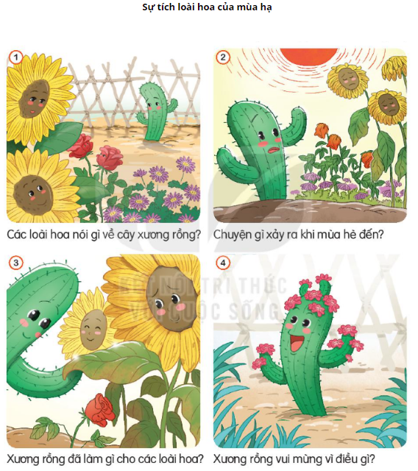
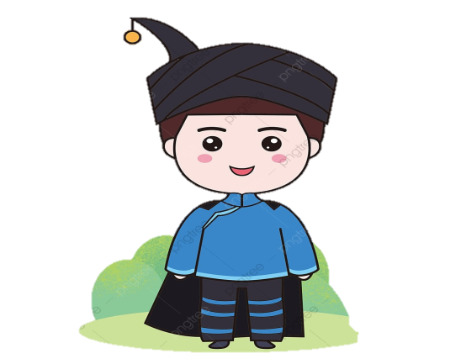
Đoán nội dung tranh
Làm việc theo cặp

Slide 3
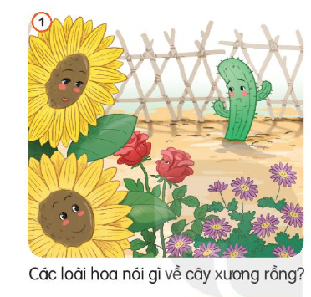
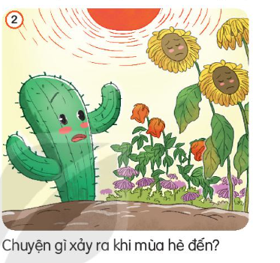
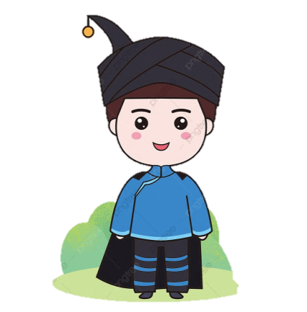
Trình bày trước lớp
Tranh 1: Cảnh vườn hoa, có nhiều bông hoa nở rực rỡ. Ở góc vườn có 1 cây xương rồng mọc đầy gai và không có hoa. Chắc nó buồn lắm.
Tranh 2: Cảnh trời nắng như đổ lửa, các cây hoa trong vườn héo rũ, riêng cây xương rồng (thân mập mạp) vẫn xanh tốt. Cây xương rồng như đang lo lắng cho các loài hoa.

Slide 4
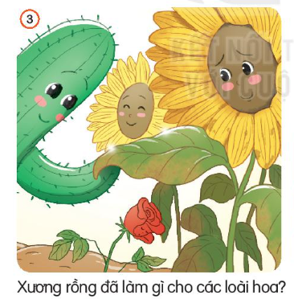
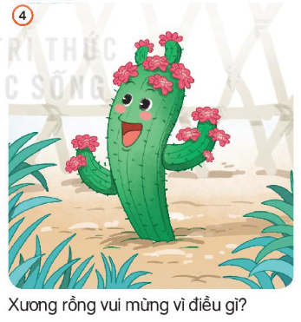
Trình bày trước lớp
Tranh 3: Cây xương rồng giơ tay năm lấy lá cây của các loài hoa đang héo rũ nâng lên. Các cây hoa như tươi dần lại.
Tranh 4: Cây xương rồng nở hoa đẹp rực rỡ. Nó đang cười rất vui vì sự thay đổi diệu kì .

Slide 5
Nghe kể chuyện

Slide 6
Kể lại từng đoạn câu chuyện

Slide 7
Cây xương rồng dang tay cứu các loài hoa trong vườn mà không để bụng chuyện các loài hoa chế giễu, chê bai mình. Hành động đó đã làm bà tiên cảm động, biến ước mơ đó thành sự thật. Đó là cách giải thích về cây xương rồng - loài cây nở hoa vào mùa hạ.

Slide 8
Tạm biệt và hẹn gặp lại!

